Slide 1
Progetto maturità
Ferraioli Mattia 5^Ainf
Anno Scolastico 2015/2016

Slide 2
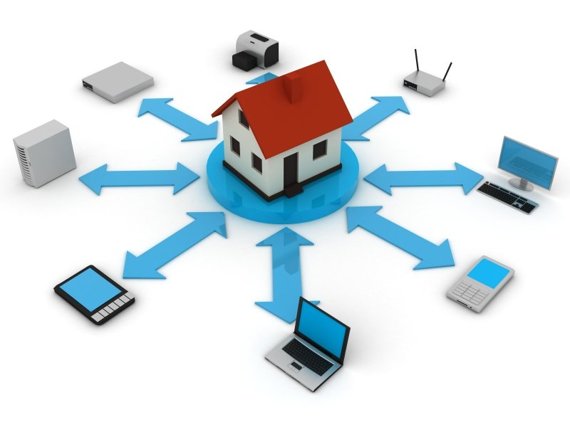

Casa Domotica
GRUPPO:
-Gorla Andrea(Capo-gruppo)-> Client C#
-Lazzara Vincenzo -> Sito WEB
-Bestetti Andrea -> Client C#
-Galimberti Alberto-> Documentazione
-Ferraioli Mattia-> Arduino

Slide 3
Funzionalità
-Rilevazione di presenza + allarme (PIR + buzzer + led)
-Rilevazione di fumo/gas + allarme (MQ-2 + buzzer + led)
-Accensione/Spegnimento luci (Relé + lampadina)
-Controllo temperatura (DALLAS 18B20)

Slide 4
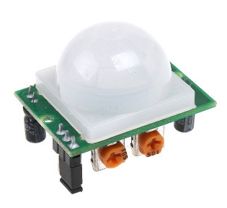
Sensore PIR
- Sensore ad infrarossi passivo in grado di
rilevare raggi infrarossi emessi dagli oggetti.
- Utilizzato nei sistemi di allarme per la rilevazione di presenze

Slide 5
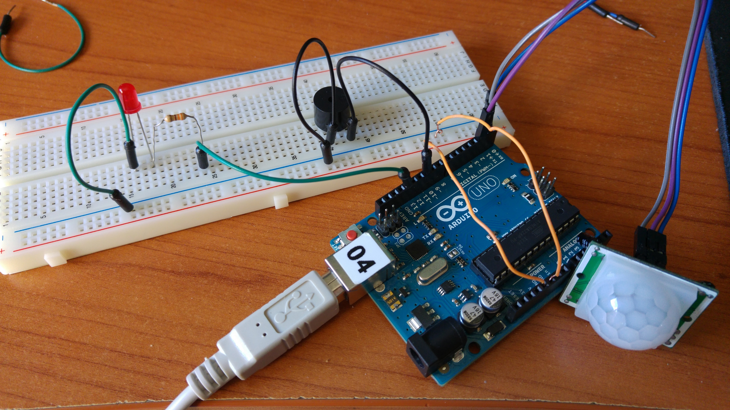
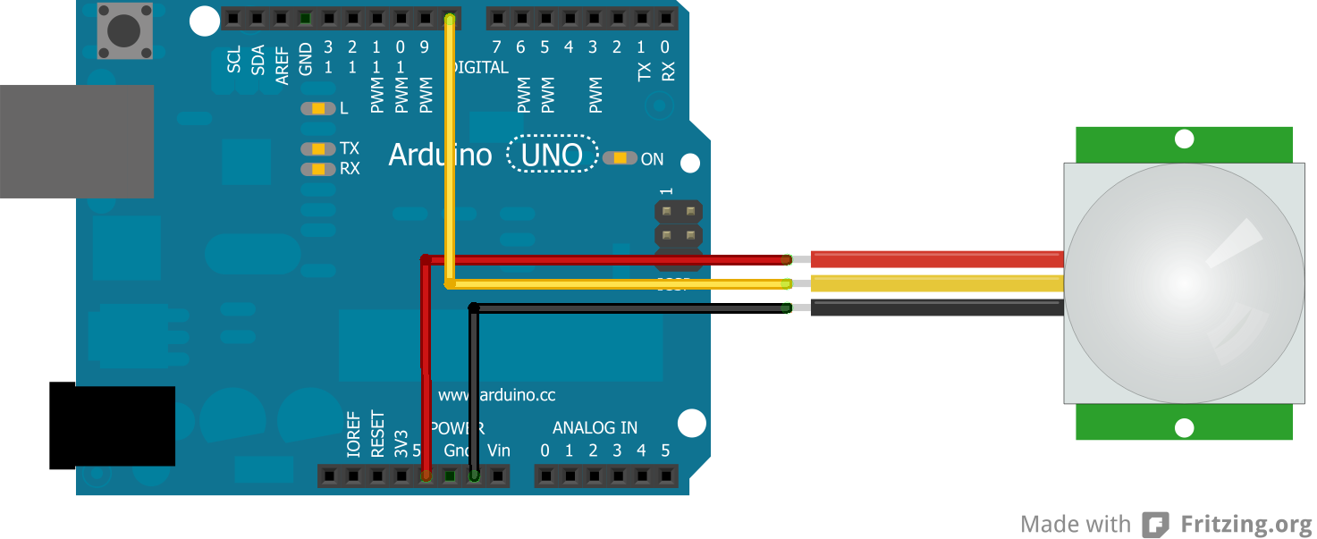
Schema di montaggio e foto

Slide 6
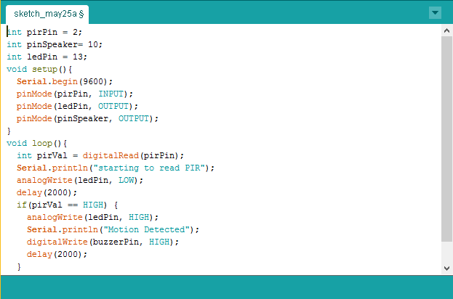
Codice

Slide 7
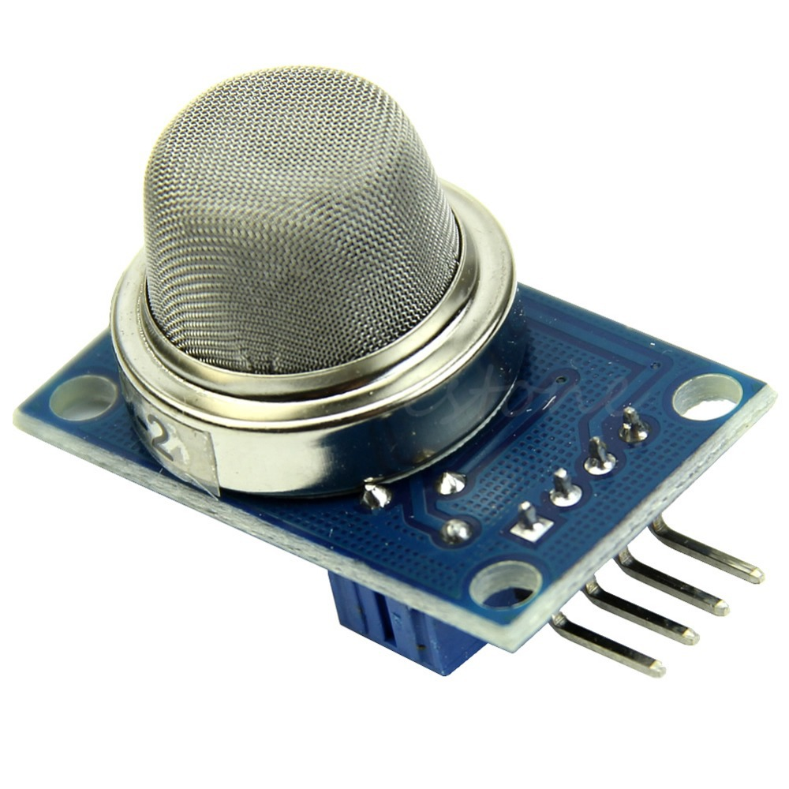
Sensore MQ-2
- Sensore usato per la rilevazione di fumo e gas.
- Utilizzato nelle case per rilevare incendi o eventuali perdite di gas.

Slide 8
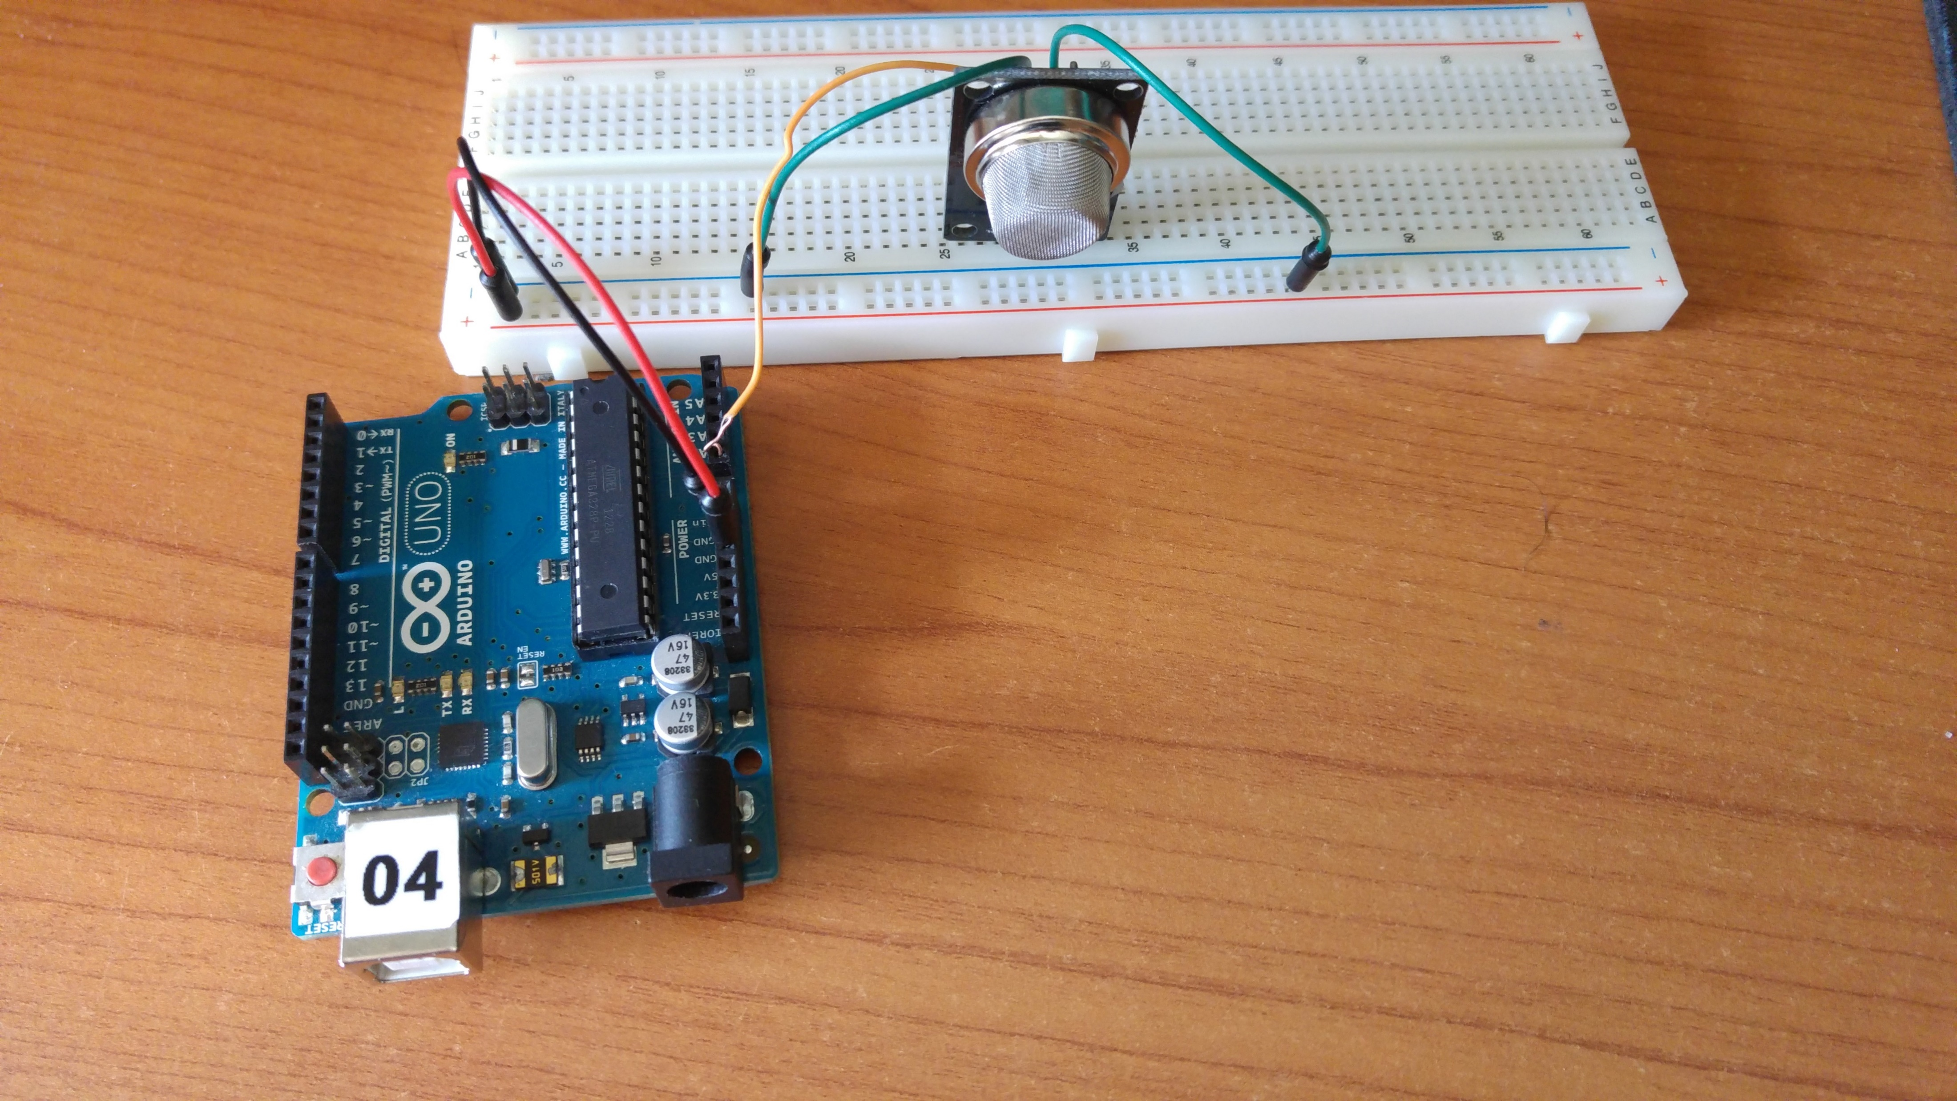
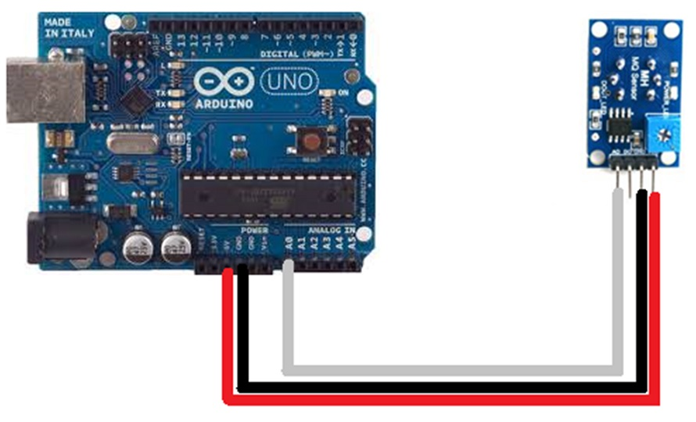
Schema di montaggio e foto

Slide 9
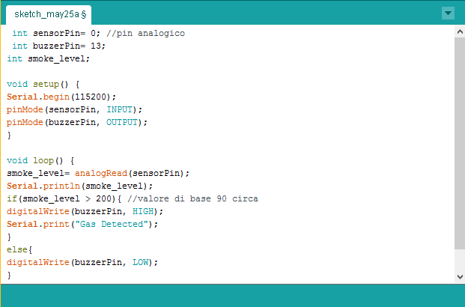
Codice

Slide 10
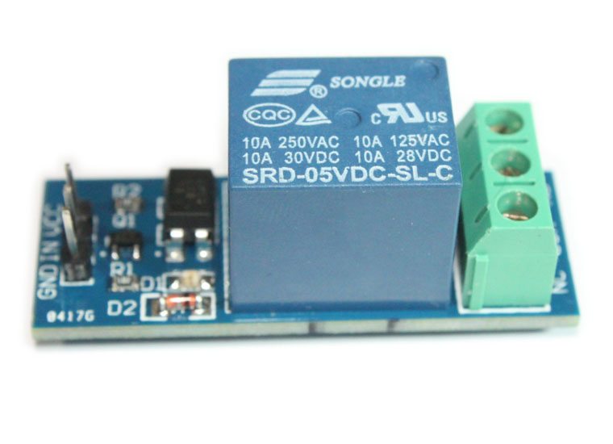
Relè + lampadina
-Dispositivo comandato da variazioni di corrente per influenzare le condizioni di un altro circuito.
-Utilizzato come deviatore azionato da un elettromagnete

Slide 11
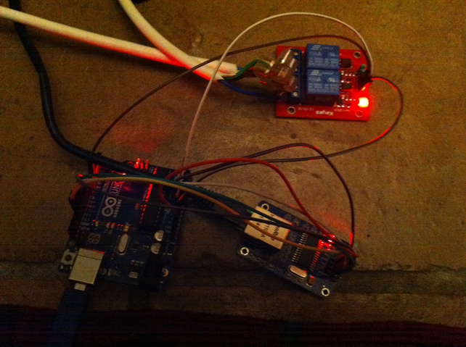
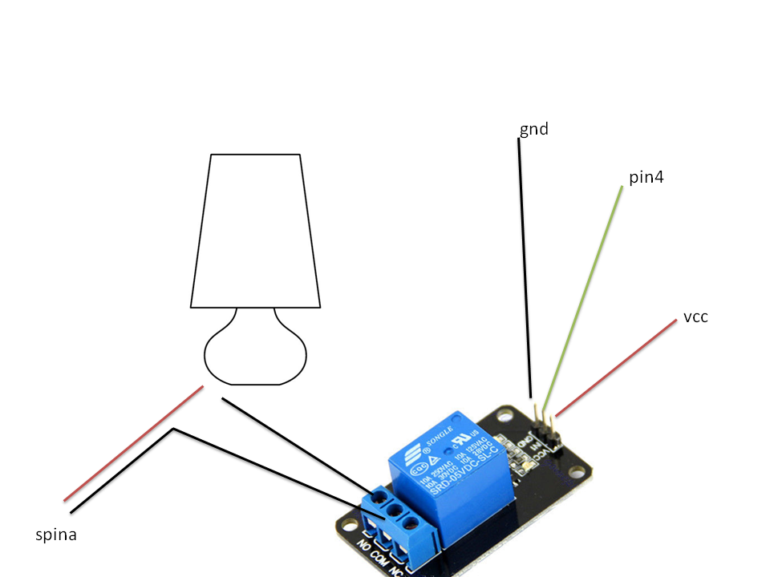
Schema di montaggio e foto

Slide 12
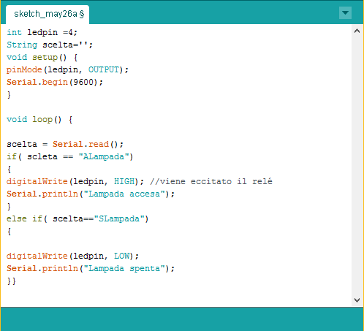
Codice

Slide 13
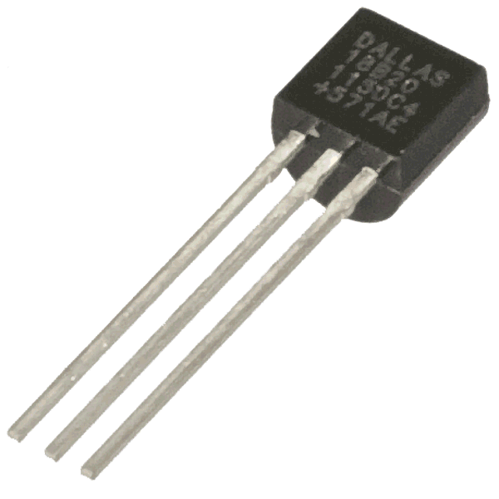
Dallas 18B20
-Sensore digitale di temperatura
-Utilizzato per rilevale la variazione di temperatura ambientale

Slide 14
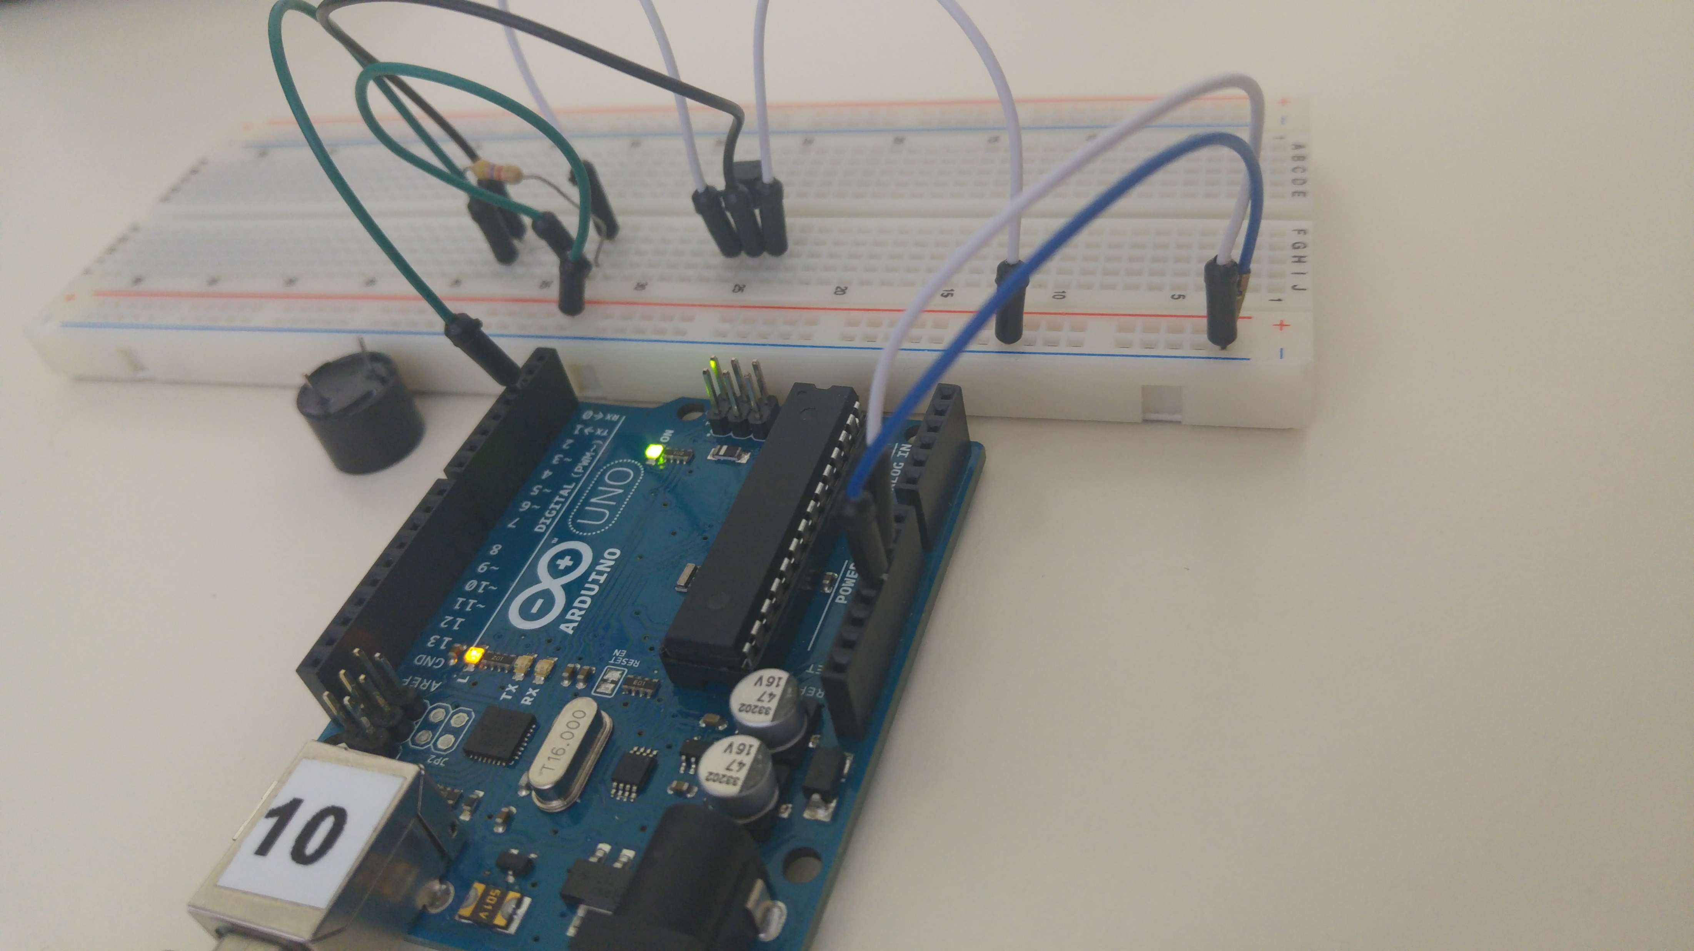
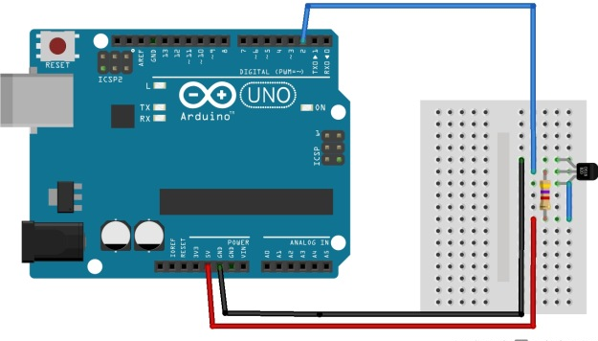
Schema di montaggio e foto

Slide 15
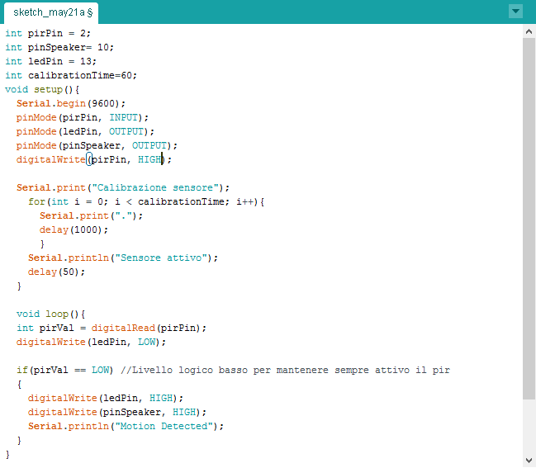
Codice

